Slide 1


Cobit - Control Objectives for Information and related Technology
UNIVERSIDADE DO ESTADO DO AMAZONAS
PROFESSOR : RICARDO DA SILVA BARBOSA
MATERIA: INTRODUÇÃO AOS SISTEMAS DE INFORMAÇÃO
ALUNOS:
JACKSON KELVIN DE SOUZA
EWERTON RODRIGO NUNES PETILLO
RAUL SANTOS SILVA JUNIOR

Slide 2
O QUE É COBIT ?
Cobit é um guia de boas práticas apresentado como framework, dirigido para a gestão de TI.
Possui uma série de recursos que podem servir como um modelo de referência para gestão da TI.

Slide 3
Visando atender necessidades de gerenciamento e controle sobre a TI, o COBIT também é dividido em 34 processos e 210 controles, sendo que cada domínio possui sua quantidade de processos e controles abrangentes.

Slide 4
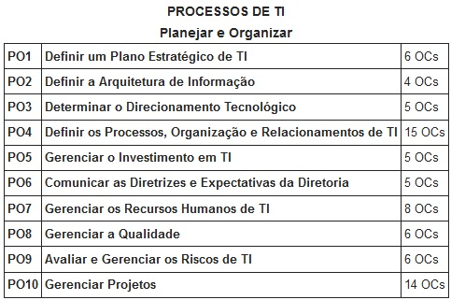

Slide 5
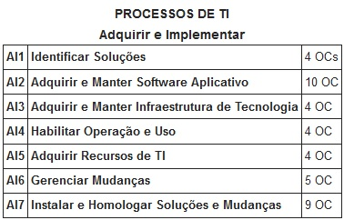

Slide 6
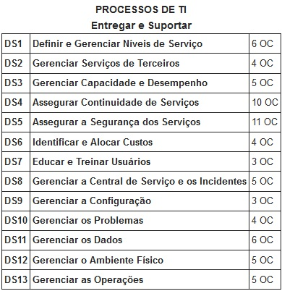

Slide 7
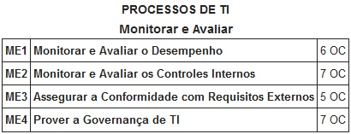

Slide 8
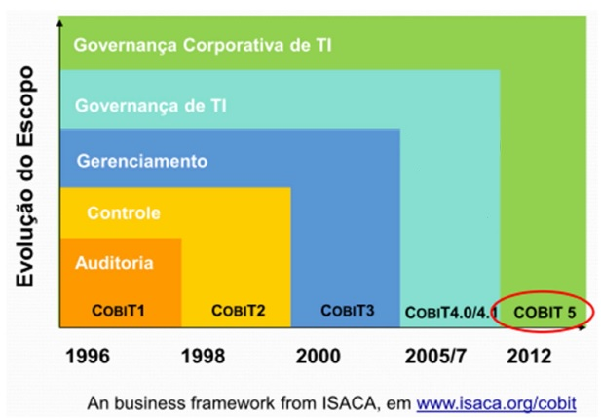

Slide 9
Os objetivos do CobiT
Os objetivos do COBIT se resumem em alcançar a marca de um padrão aceito e de aplicação das melhores práticas de governança de TI, aplicar as melhores práticas a partir de uma matriz de domínios, processos e atividades estruturados de forma lógica e gerenciável, além de auxiliar na associação entre os riscos do negócio, as necessidades de controle e os aspectos tecnológicos.

Slide 10
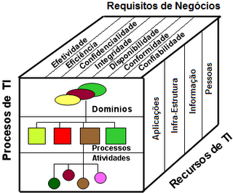
CUBO DO COBIT:
É o modelo que representa como os componentes se inter-relacionam.

Slide 11
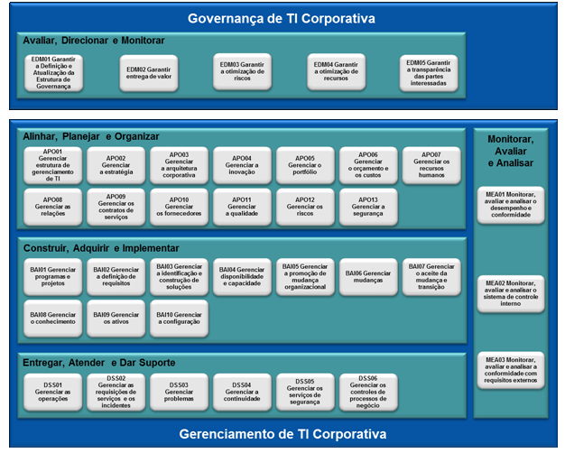
Modelo de referência de processos – COBIT 5. A Figura apresenta o conjunto completo de 37 processos de governança e gestão do COBIT 5.

Slide 12
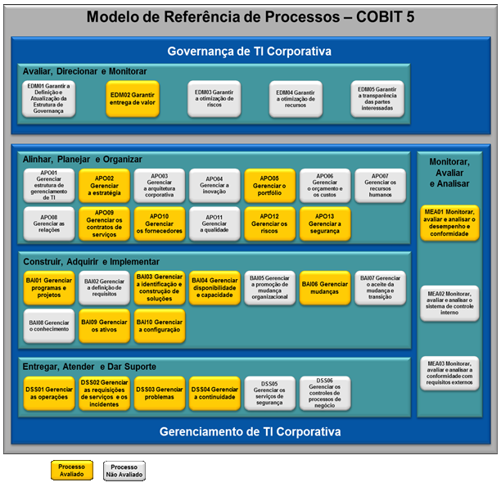
Processos avaliados no projeto

Slide 13
Benefícios
Os benefícios de implementar o COBIT® como um modelo de governança de TI incluem:
Um melhor alinhamento baseado no foco do negócio;
Uma visão clara para os executivos sobre o que a TI faz;
Uma clara divisão das responsabilidades baseada na orientação para processos;
Aceitação geral por terceiros e órgãos reguladores;
Entendimento compreendido entre todas as partes interessadas, baseado em uma linguagem comum;
Cumprimento dos requisitos do COSO (Committee of Sponsoring Organizations of the Treadway Commission) para controle do ambiente de TI.

Slide 14







Slide 15


Slide 16


